Slide 1
MHW3
Nome Cognome: Luca Camiolo
Matricola: O46002187
Data: 25/04/2021

Slide 2
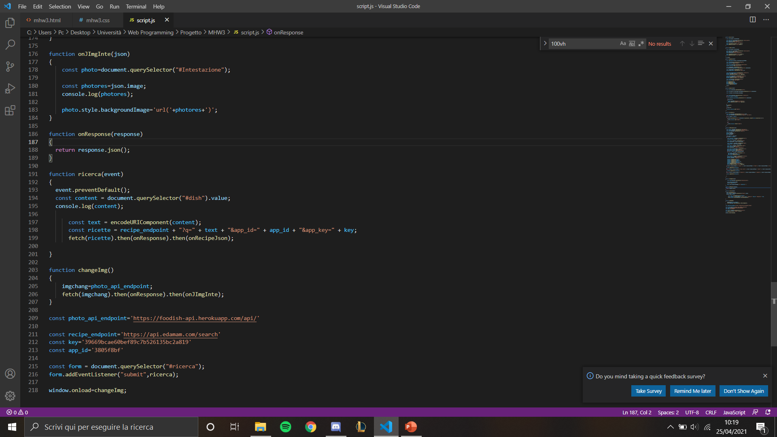
La funzione «changeImg» permette di modificare la foto dell’intestazione in modo dinamico ad ogni refresh della pagina.Per far ciò prendo l’endpoint del sito per utilizzare le API,faccio una chiamata fetch che avrà il compito di effettuare una richiesta in base al parametro che è stato passato.Se la chiamata va a buon fine,ritornerà una promise ed entreremo nel «then» ricevendo una risposta.Entrando nell’ultimo «then» nella quale andremo a prendere i parametri che ci sono stati restituiti(image in questo caso) e andremo a inserirla in modo da cambiare il nostro sfondo di background.Assegniamo la funzione «ChangeImg» a «window.onload» in modo che a ogni refresh vi sia un cambio
Per la funzione «ricerca» utilizziamo un form con all’interno campi di input,quindi per ovviare a possibili «invio» involontari,utilizziamo la funzione «preventDefault».
Innanzitutto definisco la mia «key»(modo con cui è possibile autenticarsi) e il mio «id»,ricevuto dal sito,dentro una variabile
Innanzitutto selezioniamo il nostro campo dove inseriremo il testo per cercare i piatti,codifichiamo ciò che è stato scritto(Sostituisco alcuni caratteri con caratteri in UTF-8,quindi caratteri ASCII).
Attraverso l’utilizzo dell’endpoint sulla quale fare richieste,definiamo ciò che vogliamo cercare specificando la query che deve cercare,il nostro client-id e la nostra chiave di autenticazione.

Slide 3
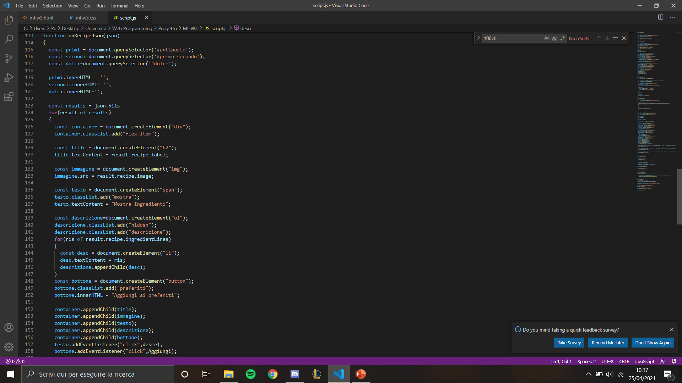
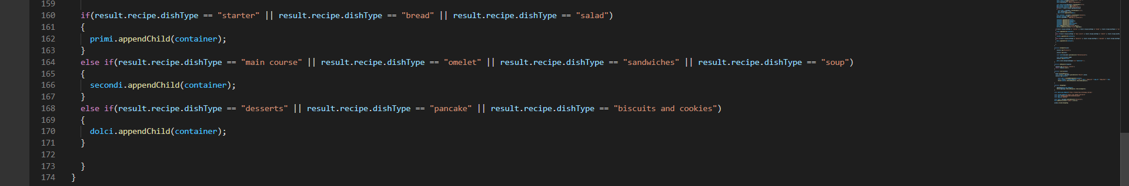
Come per la funzione del cambio immagine,dopo aver ricevuto la promise che è andata a buon fine la richiesta,viene effettuata la creazione della pagina in base ai risultati che ci sono stati restituiti,inserendo il proprio nome,immagine,ingredienti da cui son composti.Dopo aver fatto questa creazione,decido in base al tipo di portata (antipasti,primi ecc) in quale sezione andare ad inserirli

